Slide 1

ДИПЛОМНА РОБОТА
на тему: "Генерація та відображення 3D-моделей об'єктів у комп'ютерних іграх з використанням сплайнів"
Виконав:
студент групи ПА-17-2
Панасенко Єгор Сергійович
Керівник:
Степанова Наталія Іванівна

Slide 2

Постановка задачі
дослідити математичні моделі просторових об'єктів;
обрати оптимальний спосіб подання інформації про об'єкти, які потрібно відобразити;
сформувати вимоги до програми відображення 3D-об'єктів і виконати програмну реалізацію;
розробити інтерфейс для створення та редагування 3D-об'єктів;
зробити програмне забезпечення придатним для компіляції та роботи у різних операційних система;
розробити шейдер для генерації 3D-моделі за допомогою відеокарти;
надати опис розробленого програмного забезпечення та створити схеми взаємодії його компонентів.

Slide 3
Актуальність теми
У сучасному світі спостерігається неймовірний приріст потужності обчислювальної техніки і розробники ігор намагаються використати цю потужність найбільш ефективно з метою отримання графіки, найбільш схожої на реальний світ.
Для досягнення найбільшого задоволення розробники також намагаються створити якомога більше ігрових об'єктів та приголомшливих ефектів, що супроводжується значним споживання дискового простору й оперативної пам'яті. Тому завжди є актуальним питання розробки більш ефективних методів моделювання ігрових об'єктів, які б використовували менше обчислювальних ресурсів.

Slide 4
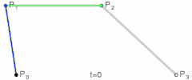
Крива Безьє

Slide 5



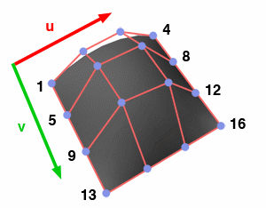
Поверхня Безьє

Slide 6

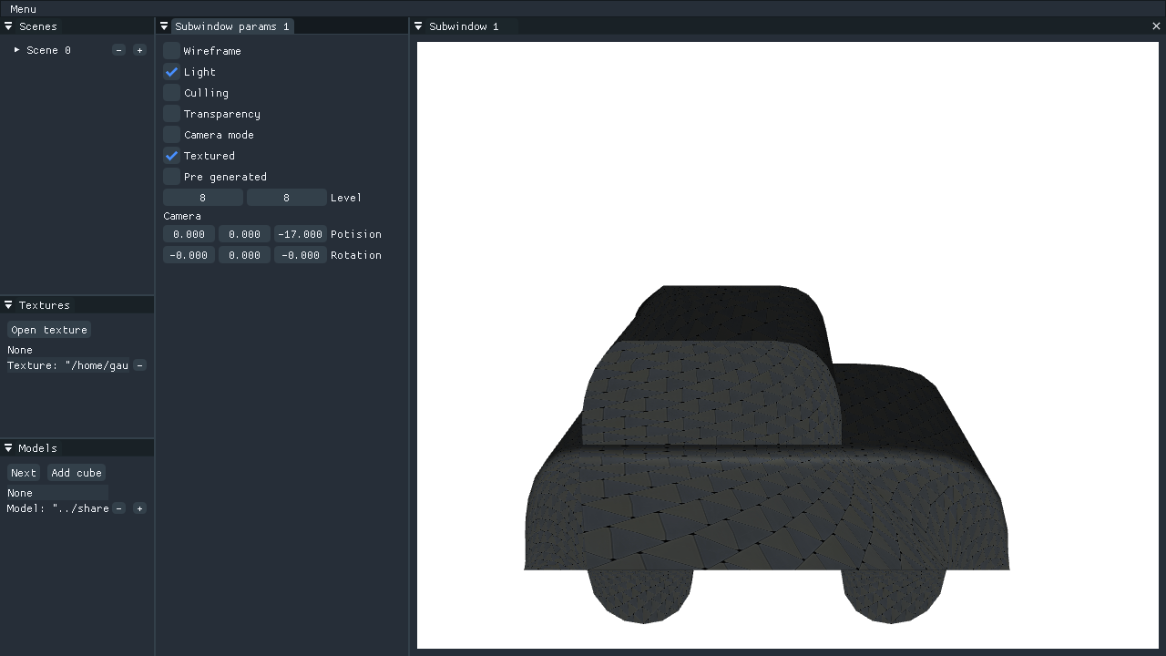

Slide 7
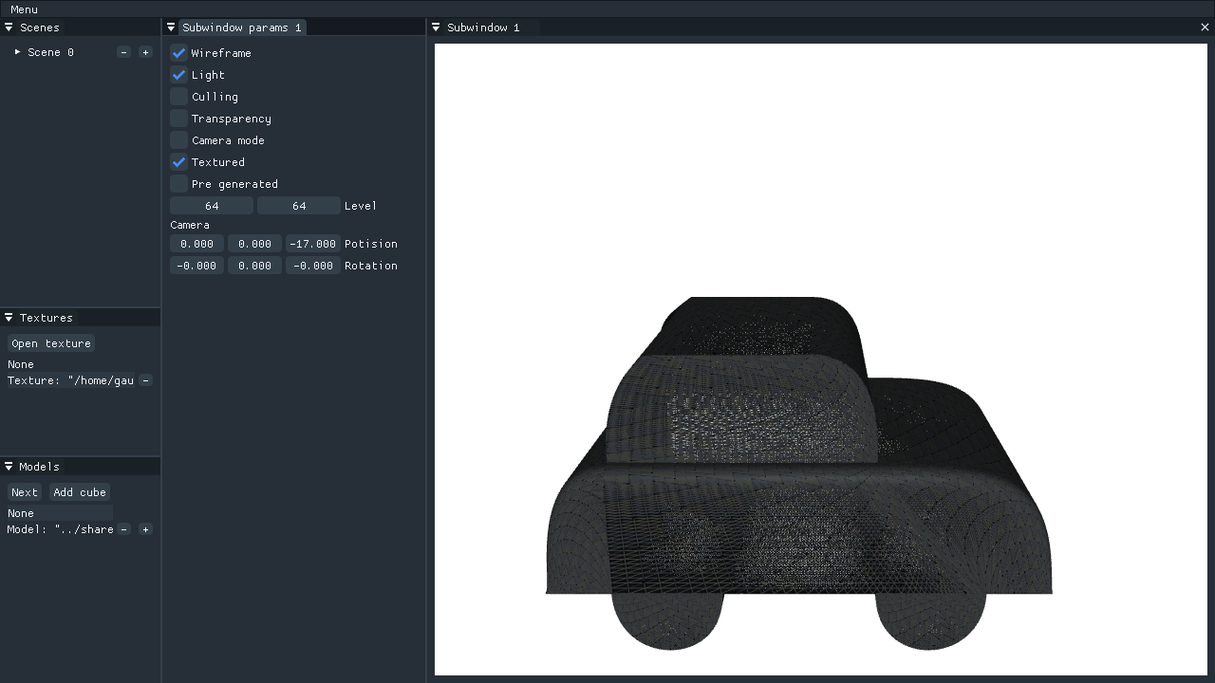

Slide 8
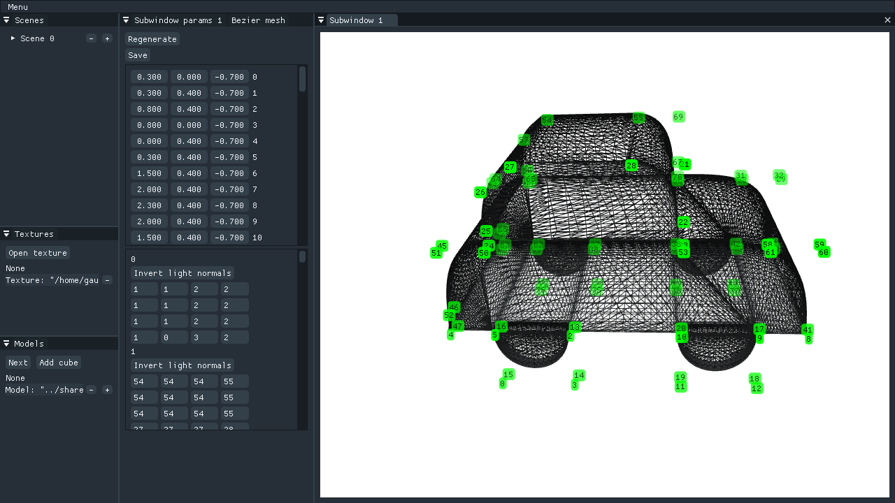

Slide 9

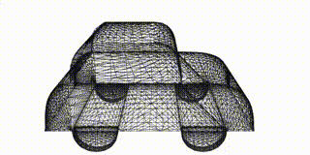
Динамічна генерація мешу

Slide 10
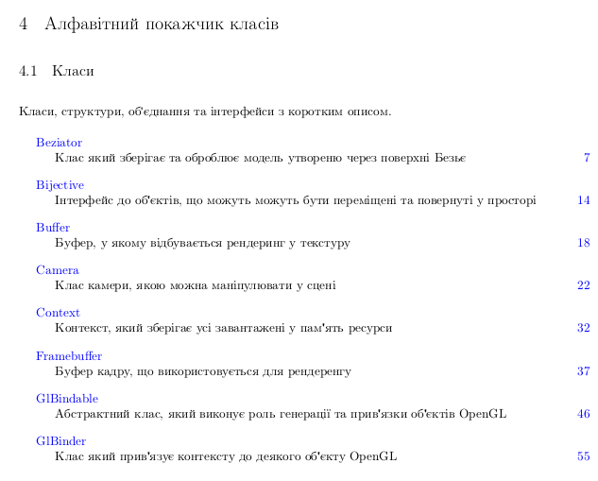
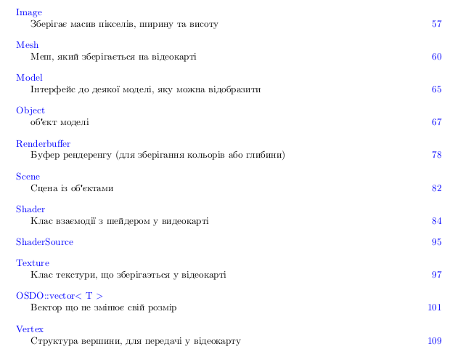
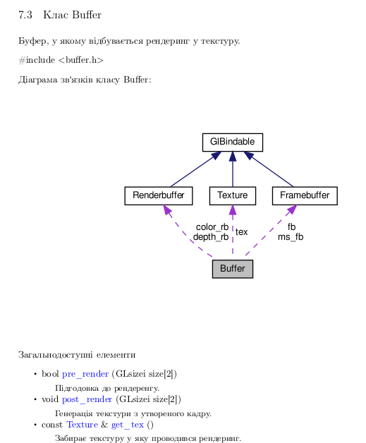
Документація коду

Slide 11
Висновки
досліджено, які математичні моделі просторових об'єктів можуть використовуватися для нашої задачі;
обрано поверхню Без'є, як оптимальний спосіб подання інформації про об'єкти, які потрібно відобразити;
сформульовано вимоги до програми відображення 3D-об'єктів і виконано програмну реалізацію згідно цих вимог;
розроблено інтерфейс для створення та редагування 3D-об'єктів;
програмне забезпечення зроблене придатним для компіляції та роботи у операційних системах Linux та Windows;
розроблено теселяційний шейдер для генерації 3D-моделі за допомогою відеокарти;
за допомогою інструменту Doxygen на основі коду програмного забезпечення надано його опис та створено схеми взаємодії його компонентів.

Slide 12
Дякую за увагу!

